Slide 1
第14章 半导体器件
14.1 半导体的导电特性
14.2 PN结及其单向导电性
14.3 二极管
14.4 稳压二极管
14.5 双极型晶体管
14.6 光电器件

Slide 2
第14章 半导体器件
14.1 半导体的导电特性
14.2 PN结及其单向导电性
14.3 二极管
14.4 稳压二极管
14.5 双极型晶体管
14.6 光电器件

Slide 3
14.1 半导体的导电特性
物质的导电性决定于原子结构，最外层电子数越少，导电性越强。
导体：一般为低价元素（如铜、铁、铝等）
绝缘体：一般为高价元素（如惰性气体）或高分子物质（如塑料、橡胶）
半导体：导电性能介于导体和绝缘体之间，如硅（Si）和锗（Ge），他们均为4价元素

Slide 4
14.1 半导体的导电特性
热敏性：当环境温度升高时，导电能力显著增强
(可做成温度敏感元件，如热敏电阻)。
光敏性：当受到光照时, 导电能力明显变化
(可做成各种光敏元件,如光敏电阻、光敏二极管、
光敏晶体管等)。
掺杂性：往纯净的半导体中掺入某些杂质，导电能力明显改变
(可做成各种不同用途的半导体器件，如二极管、晶体
管和晶闸管等）。

Slide 5
14.1.1 本征半导体
完全纯净的、晶格完整的半导体，称为本征半导体。
价电子
共价健
晶体中原子的排列方式
硅单晶中的共价键结构
共价键中的两个电子，称为价电子。

Slide 6
14.1.1 本征半导体
自由电子
本征半导体的导电机理
价电子在获得一定能量(温度升高或受光照)后, 即可挣脱原子核的束缚，成为自由电子(带负电), 同时共价键中留下一个空位，称为空穴（带正电）。
这一现象称为本征激发。
空穴
温度愈高，晶体中产生的自由电子便愈多。
价电子
在外电场的作用下, 空穴吸引相邻原子的价电子来填补，而在该原子中出现一个空穴，其结果相当于空穴的运动(相当于正电荷的移动)。

Slide 7
14.1.1 本征半导体
本征半导体的导电机理
当半导体两端加上外电压时，在半导体中将出现两部分电流：
(1) 自由电子作定向运动 →电子电流
(2) 价电子递补空穴 →空穴电流
自由电子和空穴都称为载流子。
自由电子和空穴成对地产生的同时, 又不断复合。在一定温度下，载流子的产生和复合达到动态平衡，半导体中的载流子便维持一定的数目。
注意：
(1) 本征半导体中的载流子数目极少,其导电性能很差;
(2) 温度愈高，载流子的数目愈多, 半导体的导电性能也就愈好。所以，温度对半导体器件性能影响很大。

Slide 8
14.1.2 N型半导体和P 型半导体
在本征半导体中掺入微量的杂质 (某种元素) , 形成杂质半导体。
在常温下即可变为自由电子
掺入五价元素
掺杂后自由电子数目大量增加，自由电子导电成为这种半导体的主要导电方式，称为电子半导体或N型半导体。
多余电子
P⁺
磷原子
在N 型半导体中自由电子是多数载流子，空穴是少数载流子。
失去一个电子变为正离子

Slide 9
14.1.2 N型半导体和P 型半导体
掺入三价元素
空穴
掺杂后空穴数目大量增加，空穴导电成为这种半导体的主要导电方式，称为空穴半导体或 P 型半导体。
B–
硼原子
接受一个电子变为负离子
在P 型半导体中空穴是多数载流子, 自由电子是少数载流子。
无论N型或P型半导体都是中性的，对外不显电性。

Slide 10
第14章 半导体器件
14.1 半导体的导电特性
14.2 PN结及其单向导电性
14.3 二极管
14.4 稳压二极管
14.5 双极型晶体管
14.6 光电器件

Slide 11
14.2.1 PN结的形成
空间电荷区也称 PN 结。
内电场越强，漂移运动越强，而漂移使空间电荷区变薄。
少子的漂移运动
P 型半导体
内电场
N 型半导体
+
扩散和漂移这一对相反的运动最终达到动态平衡，空间电荷区的厚度固定不变。
－
－
－
－
－
－
+
+
+
+
+
－
－
－
－
－
－
+
+
+
+
+
+
－
－
－
－
－
－
+
+
+
+
+
+
－
－
－
－
－
－
+
+
+
+
+
+
浓度差
多子的扩散运动
形成空间电荷区
扩散的结果使空间电荷区变宽。

Slide 12
14.2.2 PN结的单向导电性
1. PN 结加正向电压 (正向偏置)
P接正、N接负
PN 结变窄
－
－
－
－
－
－
+
+
+
+
+
+
内电场被削弱，多子的扩散加强,形成较大的扩散电流。
－
－
－
－
－
－
+
+
+
+
+
+
－
－
－
－
－
－
+
+
+
+
+
+
P
内电场
N
外电场
I_{F}
–
+
U
PN 结加正向电压时，PN结变窄，正向电流较大，正向电阻较小，PN结处于导通状态。

Slide 13
2. PN 结加反向电压 (反向偏置)
14.2.2 PN结的单向导电性
P接负、N接正
PN 结变宽
－
－
－
－
－
－
+
+
+
+
+
+
－
－
－
－
－
－
+
+
+
+
+
+
内电场被加强，少子的漂移加强，由于少子数量很少,形成很小的反向电流。
－
－
－
－
－
－
+
+
+
+
+
+
P
内电场
N
外电场
I_{R}
–
+
U
PN 结加反向电压时，PN结变宽，反向电流较小，反向电阻较大，PN结处于截止状态。
温度越高少子的数目越多，反向电流将随温度增大。

Slide 14
14.2.2 PN结的单向导电性
PN 结加正向电压时，处于导通状态；加反向电压时，处于截止状态。
结论：PN结具有单向导电性
结论：PN结具有单向导电性
结论：PN结具有单向导电性

Slide 15
第14章 半导体器件
14.1 半导体的导电特性
14.2 PN结及其单向导电性
14.3 二极管
14.4 稳压二极管
14.5 双极型晶体管
14.6 光电器件

Slide 16
14.3.1 基本结构
PN 结+引线+管壳=>二极管
(a) 点接触型
面积小、结电容小、
正向电流小，适用于高频和
小功率工作，也用作数字电
路中的开关元件。

Slide 17
14.3.1 基本结构
(b) 面接触型
结面积大、结电容大、正向电流大，适用于低频整流电路。

Slide 18
14.3.1 基本结构
(c) 平面型
用于集成电路制作工艺中。 PN 结结面积可大可小，用于高频整流和开关电路中。
(d) 符号
阳极
D
阴极

Slide 19
14.3.1 基本结构

Slide 20
14.3.2 伏安特性
半导体二极管的伏安特性及电流方程：
I=f(U)

Slide 21
14.3.2 伏安特性
正向特性
特点：非线性
+
–
P
N
反向击穿
电压U_{(BR)}
导通压降
硅管0.6~0.8V锗管0.2~0.3V
反向电流在
一定电压范围
内保持常数。
–
+
N
死区电压
硅管0.5V锗管0.1V
P
反向特性
外加电压大于死区电压，二极管导通。
外加电压大于反向击穿电压，二极管被击穿，失去单向导电性。

Slide 22
14.3.3 主要参数
1. 最大整流电流 I_{OM}
二极管长期使用时，允许流过二极管的最大正向平均电流。
2. 反向工作峰值电压U_{RWM}
保证二极管不被击穿而给出的反向峰值电压，一般是二极管反向击穿电压U_{BR}的一半或三分之二。二极管击穿后单向导电性被破坏，甚至过热而烧坏。
3. 反向峰值电流I_{RM}
指二极管加反向工作峰值电压时的反向电流值。反向电流大，说明管子的单向导电性差，I_{RM}受温度的影响，温度越高反向电流越大。硅管的反向电流较小，锗管的反向电流较大，为硅管的几十到几百倍。

Slide 23
二极管的单向导电性
1. 二极管加正向电压(正向偏置，阳极接正、阴极接负)时，二极管处于正向导通状态，二极管正向电阻较小，正向电流较大。
2. 二极管加反向电压(反向偏置，阳极接负、阴极接正 )时, 二极管处于反向截止状态，二极管反向电阻较大，反向电流很小。
3. 外加电压大于反向击穿电压二极管被击穿，失去单向导电性。
4. 二极管的反向电流受温度的影响，温度愈高反向电流愈大。

Slide 24
二极管的应用
二极管的应用广泛。根据二极管的单向导电性，它可用于整流、检波、限幅、元件保护及在数字电路中作为开关元件等。
使用注意
实际二极管应考虑其正向压降 (硅管0.6～0.7V，
锗管0.2～0.3V)。
理想二极管正向压降为零，反向截止。
分析方法：将二极管断开。
若 V_{阳} >V_{阴}，则二极管导通；
若 V_{阳} <V_{阴}，则二极管截止。

Slide 25
二极管的应用举例
1. 二极管的检波作用
u_{R}
O
t
解：
解：二极管起检波作用，除去正尖脉冲。
u_{O}
O
t

Slide 26
二极管的应用举例
2. 二极管的箝位和隔离作用
例3：图示电路中，输入端V_{A}=+3V, V_{B}= 0V，试求输出端 Y 的电位 V_{Y} 。
+3V
D_{A}
解：
设D_{A}、D_{B}，为理想二极管。
A
V_{A} > V_{B}, D_{A}优先导通，
使V_{Y}= 3V。
B
V_{Y}
0V
D_{B}
R
D_{A} 起箝位作用。
V_{B} < V_{Y} ，D_{B}截止， 将V_{B}与V_{Y}隔离。
-12V
D_{B} 起隔离作用。

Slide 27
二极管的应用举例
3. 二极管的限幅作用
例4：已知： , 二极管是理想的，试画出 u_{O} 波形。
8V
参考点
解：二极管阴极电位为 8 V。
该电路为正限幅电路
u_{I} > 8V，二极管导通，可看作短路， u_{O} = 8V
u_{I}< 8V，二极管截止，可看作开路， u_{O} = u_{i}

Slide 28
第14章 半导体器件
14.1 半导体的导电特性
14.2 PN结及其单向导电性
14.3 二极管
14.4 稳压二极管
14.5 双极型晶体管
14.6 光电器件

Slide 29
14.4 稳压二极管
稳压二极管是用硅材料制成的一种特殊的面接触型晶体二极管，也称为齐纳二极管，将其与适当数值的电阻配合后能起到稳定电压的作用。
稳压二极管与普通二极管具有类似的伏安特性曲线
稳压二极管与普通二极管的区别：
- 稳压二极管工作于反向击穿区，在反向击穿后具
有稳压特性
- 稳压二极管在一定电流范围内时，反向击穿可逆
- 稳压二极管反向特性曲线较陡（稳压特性）

Slide 30
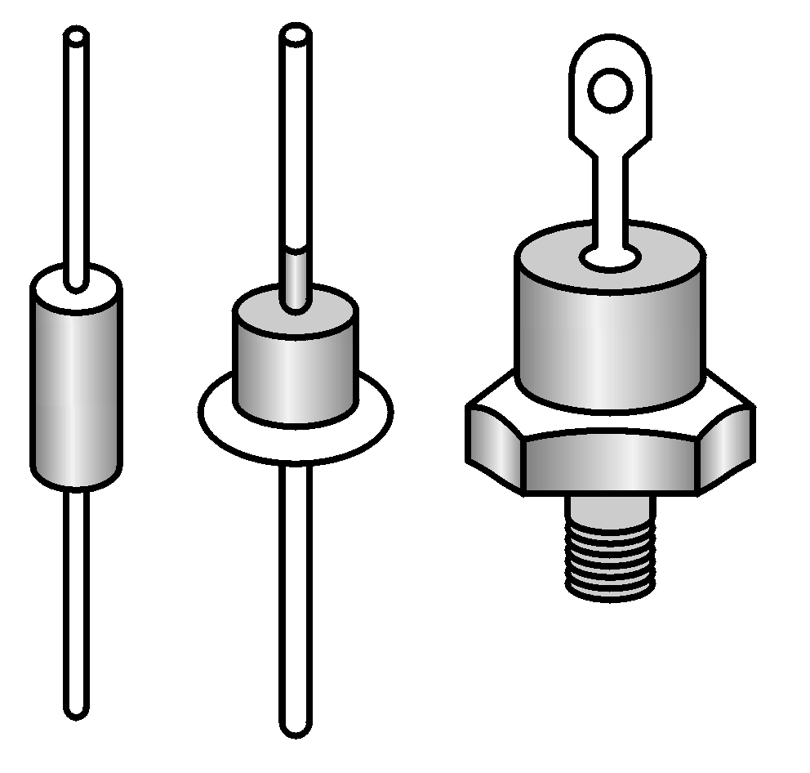
14.4 稳压二极管
1. 符号和外形图
2. 伏安特性
稳压二极管正常工作时加反向电压。
稳定电压U_{Z}
U_{Z}
O
工作电流
稳压二极管反向击穿后，电流变化很大，但其两端电压变化很小，利用此特性，稳压管在电路中可起稳压作用。
I_{Z}
ΔI_{Z}
最大电流
ΔU_{Z}
I_{ZM}
使用时要加限流电阻

Slide 31
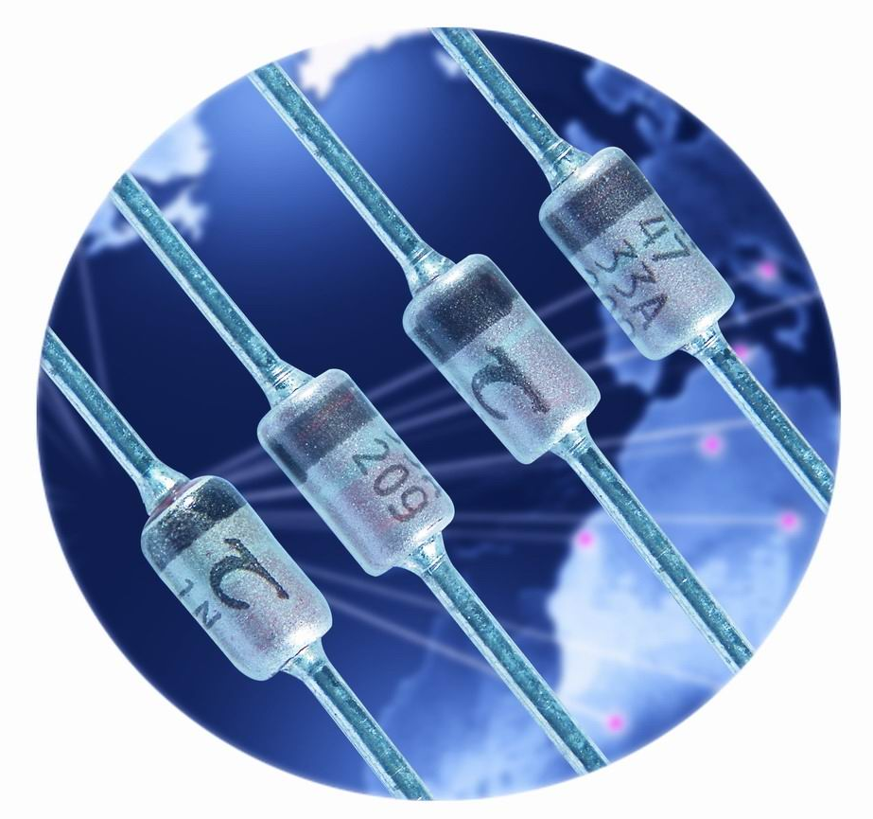
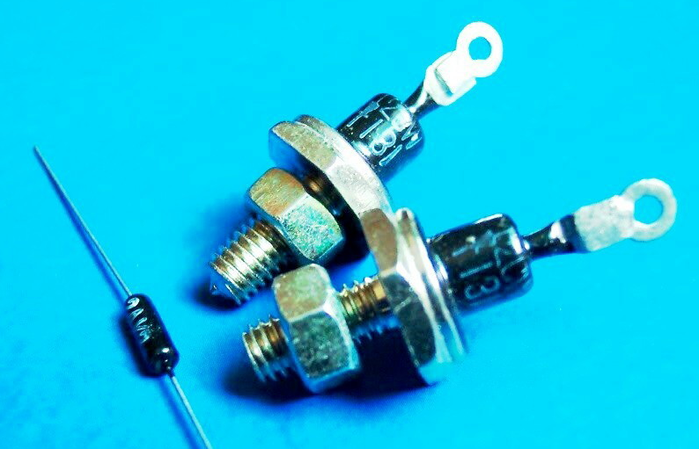
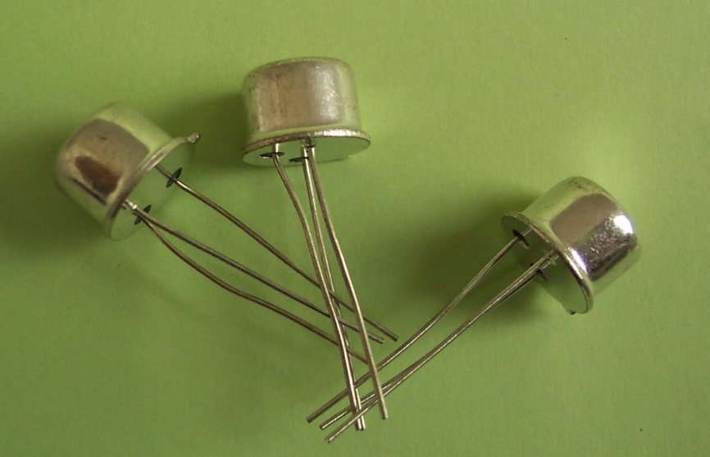
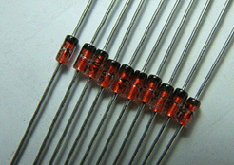
14.4 稳压二极管
稳压二极管

Slide 32
3. 主要参数
(1) 稳定电压U_{Z}
稳压二极管正常工作 (反向击穿) 时管子两端的电压。
(2) 电压温度系数α _{u}
环境温度每变化1°C引起稳压值变化的百分数。
(3) 动态电阻
r_{Z}愈小，曲线愈陡，稳压性能愈好。
(4) 稳定电流 I_{Z} 、最大稳定电流 I_{ZM}
(5) 最大允许耗散功率 P_{ZM} = U_{Z} I_{ZM}

Slide 33
第14章 半导体器件
14.1 半导体的导电特性
14.2 PN结及其单向导电性
14.3 二极管
14.4 稳压二极管
14.5 双极型晶体管
14.6 光电器件

Slide 34
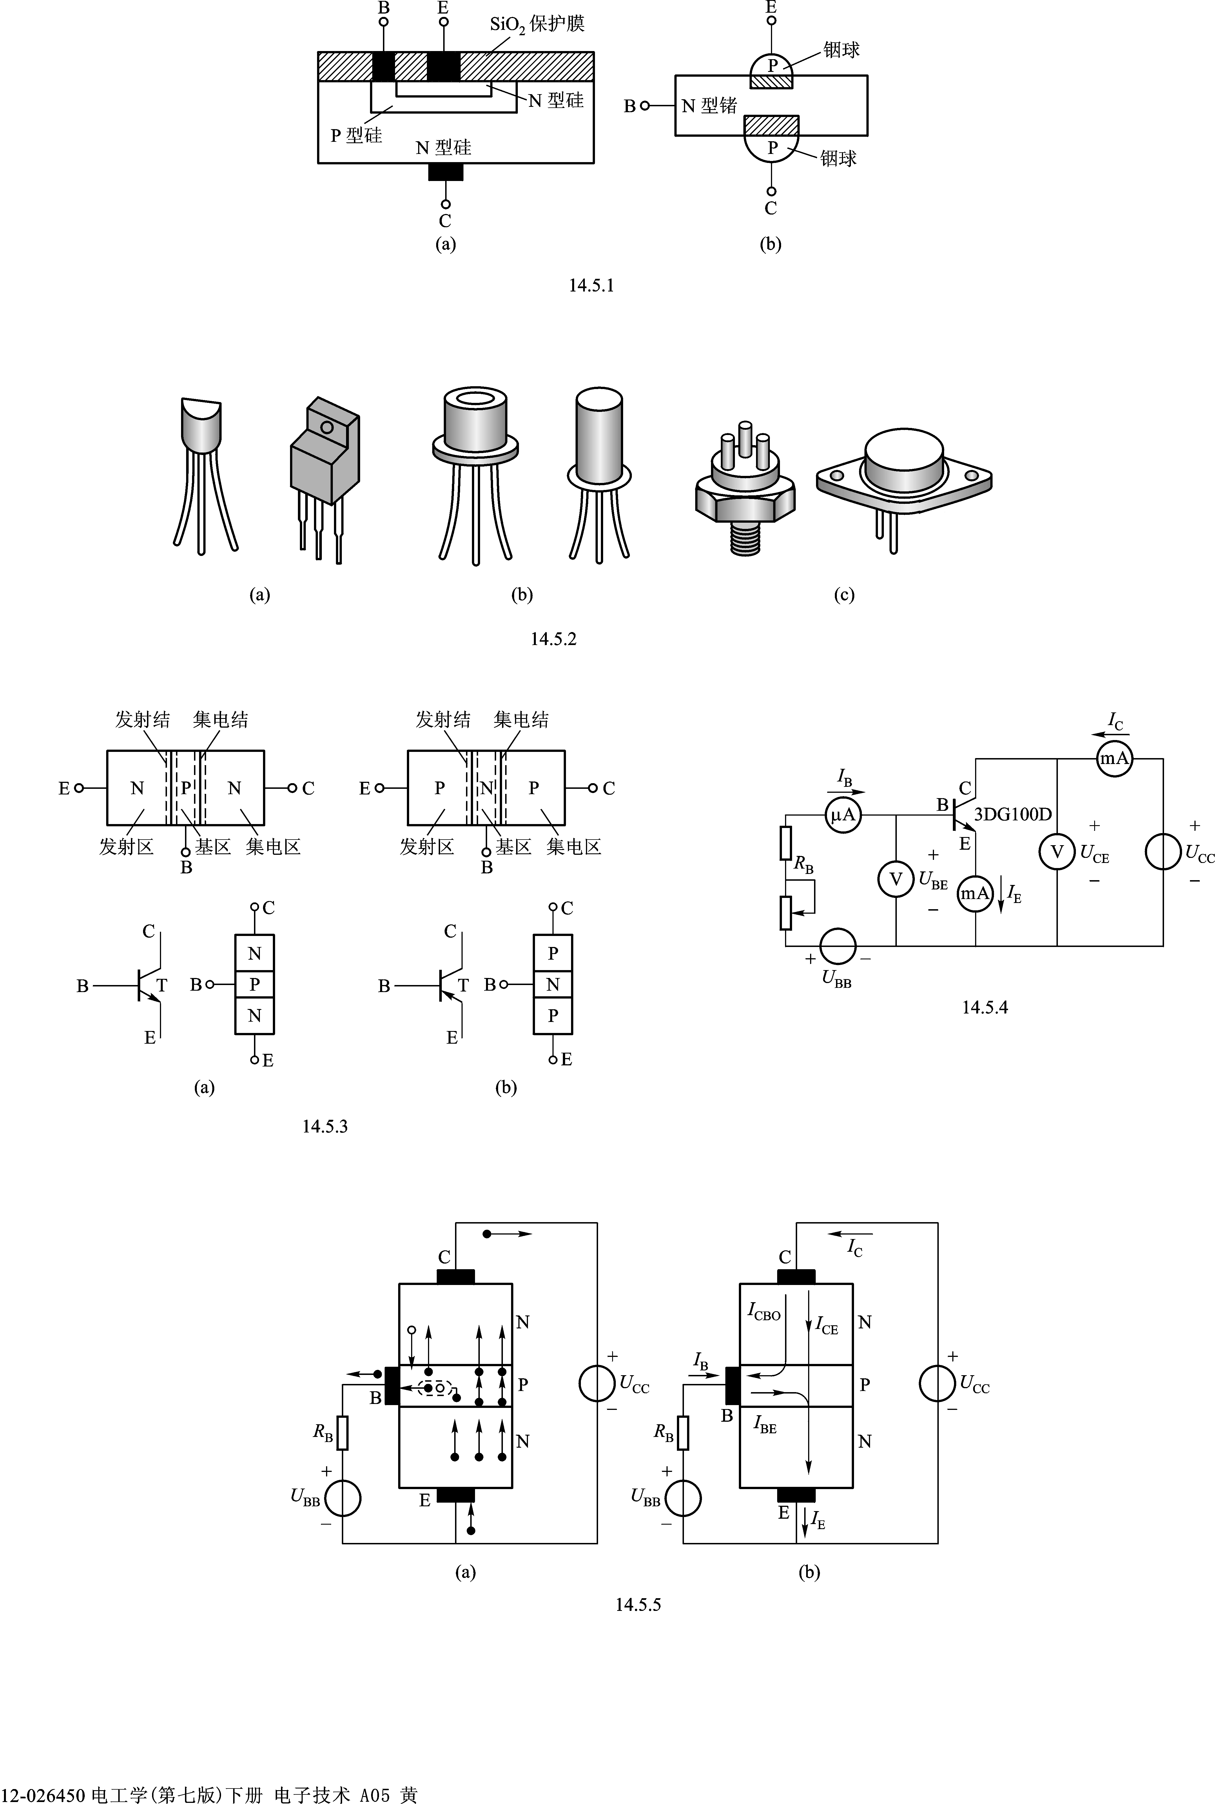
14.5.1 基本结构
(a) 平面型
(b) 合金型
常见晶体管的外形图

Slide 35
14.5.1 基本结构

Slide 36
14.5.1 基本结构
晶体管的结构示意图和符号
(a)NPN型晶体管；
(b)PNP型晶体管

Slide 37
14.5.1 基本结构
结构特点：
集电区：
面积最大
集电极
C
基区：最薄，
掺杂浓度最低
集电结
N
基极
P
B
N
发射结
E
发射区：掺
杂浓度最高
发射极

Slide 38
14.5.2 电流分配和放大原理
1. 晶体管放大的外部条件
发射结正偏、集电结反偏
从电位的角度看：
NPN
发射结正偏 V_{B}>V_{E}
集电结反偏 V_{C}>V_{B}
PNP
发射结正偏 V_{B}<V_{E}
集电结反偏 V_{C}<V_{B}

Slide 39
14.5.2 电流分配和放大原理
2. 各电极电流关系及电流放大作用
晶体管电流放大的实验电路 
设 U_{CC}= 6V，改变可变电阻 R_{B} , 则基极电流 I_{B}、集电极电流 I_{C} 和发射极电流 I_{E} 都发生变化，测量结果如下表所示。

Slide 40
14.5.2 电流分配和放大原理
晶体管电流测量数据
结论:
(1) I_{E} = I_{B} + I_{C} ，符合基尔霍夫定律
(2) I_{C} >> I_{B} ， I_{C} ≈ I_{E}
(3) Δ I_{C} >> Δ I_{B}
把基极电流的微小变化能够引起集电极电流较大变化的特性称为晶体管的电流放大作用。
实质: 用一个微小电流的变化去控制一个较大电流的变化，是CCCS器件。

Slide 41
14.5.2 电流分配和放大原理
(4) 要使晶体管起放大作用，发射结必须正向偏置，集电结必须反向偏置。
电流方向和发射结与集电结的极性
(a) NPN 型晶体管；
(b) PNP 型晶体管

Slide 42
14.5.2 电流分配和放大原理
3.晶体管内部载流子的运动规律
扩散到集电结边缘的电子在电场作用下以漂移进越过集电结，被集电区收集，形成I_{CE}。
集电结反偏，有少子形成的反向电流I_{CBO}。
I_{CBO}
I_{CE}
基区空穴向发射区的扩散可忽略。
I_{BE}
进入P 区的电子少部分与基区的空穴复合，形成电流I_{BE}, 多数扩散到集电结。
I_{E}
发射结正偏, 发射区电子不断向基区扩散，形成发射极电流I_{E}。

Slide 43
14.5.2 电流分配和放大原理
3. 晶体管内部载流子的运动规律
I_{C} = I_{CE}+I_{CBO} ≈ I_{CE}
I_{B} = I_{BE}− I_{CBO} ≈ I_{BE}
I_{CE}与I_{BE} 之比称为共发射极电流放大倍数
若I_{B} = 0, 则 I_{C} ≈ I_{CEO}
集−射极穿透电流, 温度↑→I_{CEO}↑

Slide 44
14.5.3 特性曲线
晶体管特性曲线即晶体管各电极电压与电流的关系曲线，是晶体管内部载流子运动的外部表现，反映了晶体管的性能,是分析放大电路的依据。
研究特性曲线的目的：
(1) 直观地分析管子的工作状态。
(2) 合理地选择偏置电路的参数,设计性能良好的电路。
重点讨论应用最广泛的共发射极接法的特性曲线。

Slide 45
14.5.3 特性曲线
测量晶体管特性的实验线路
输入回路
输出回路
共发射极电路
发射极是输入回路、输出回路的公共端。

Slide 46
1. 输入特性
14.5.3 特性曲线
特点:非线性
正常工作时发射结电压：
NPN型硅管
U_{BE} ≈ (0.6 ~ 0.7) V
PNP型锗管
U_{BE} ≈(−0.2 ~ − 0.3)V
3DG100晶体管的
输入特性曲线
死区电压：硅管0.5V
锗管0.1V

Slide 47
2. 输出特性
14.5.3 特性曲线
在不同的 I_{B}下，可得出不同的曲线，所以晶体管
的输出特性曲线是一组曲线。
共发射极电路
3DG100晶体管的输出特性曲线

